Slide 1


Belegarbeit im Modul ELT04760 Digitale Signalverarbeitung
von Xiaolin Liu, Xinrui Zhao, Alexander Päßler und Justus Weinhold

Slide 2
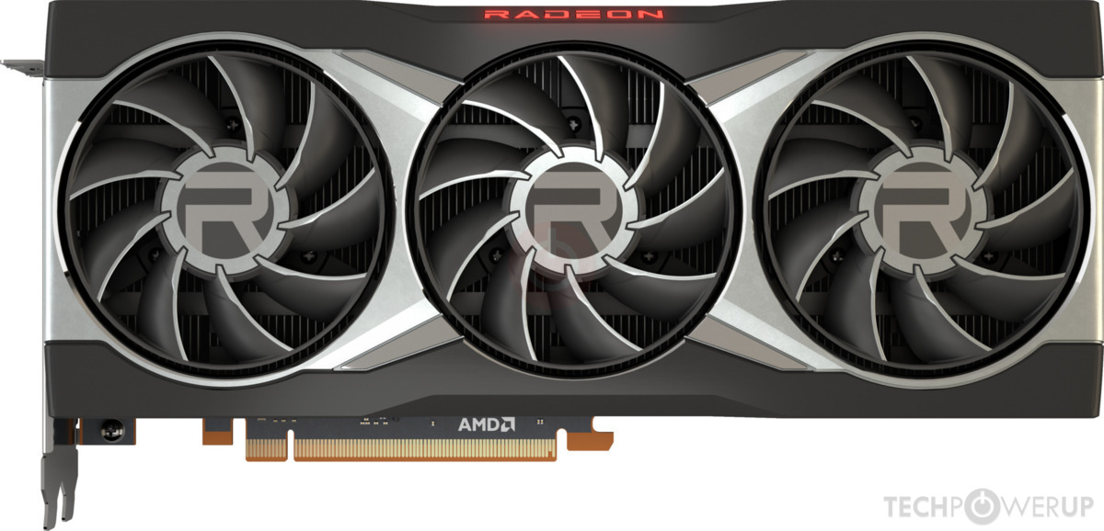
1. General
„Peripheral Component Interconnect Express“, kurz „PCIe“
Bussystem zwischen Pereferiegeräten und einer CPU
Mögliche Pereferie:
Grfikkarten
Soundkarten
M2 SSDs
SATA
Thunderbold
etc.
Aktueller Version 5.0 (2018)
nachste Version 6.0 (2021)
AMD Radeon RX 6900 XT mit PICe x16 Anschluss
Quelle: https://www.techpowerup.com/gpu-specs/radeon-rx-6900-xt.c3481

Slide 3
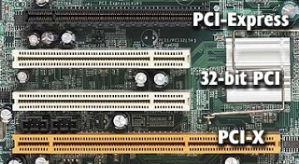
2. Historie
2.1. PCI
PCI : Peripheral Component Interconnect, 1991 von Intel auf den Markt gebracht.
ISA in den 1970er und 1980er Jahren
EISA in Jahr 1988
PCISIG in Jahr 1991
PCI 1.0 und PCI-X in jahr 1992

Slide 4
2. Historie
2.2. PCI Express
Version | 1.0/1.1 | 2.0/2.1 | 3.0/3.1 | 4.0 | 5.0 | 6.0
Release | 2003 | 2007 | 2010 | 2017 | 2019 | 2021
Schrittgeschwindigkeit | 2.5GT/s | 5.0GT/s | 8GT/s | 16GT/s | 32GT/s | 64GT/s
Leitungscode | 8b/10b |  | 120b/130b |  |  | PAM-4
Sicherungscode | ---- |  |  |  |  | RS
Lanes | Übertragungsrate(GB/s)
X16 | 4.0 | 8.0 | 15.8 | 31.5 | 63 | 120

Slide 5
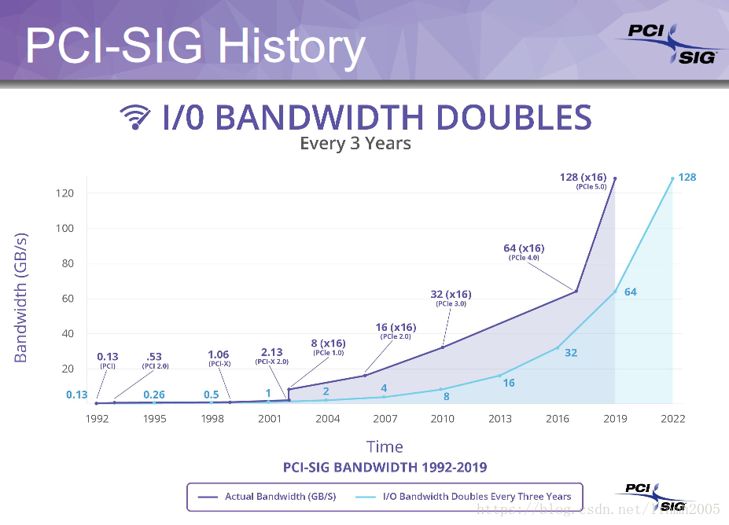
2. Historie
2.2. PCI Express
Aus der Perspektive der Übertragungsgeschwindigkeit:
PCIe übertragungsrate verdoppelt sich jede Generation
Aus der Perspektive der Verbundenheit:
serielle Punkt-zu-Punkt-Verbindung
PCIe ist eine höhere Evolution von PCI

Slide 6
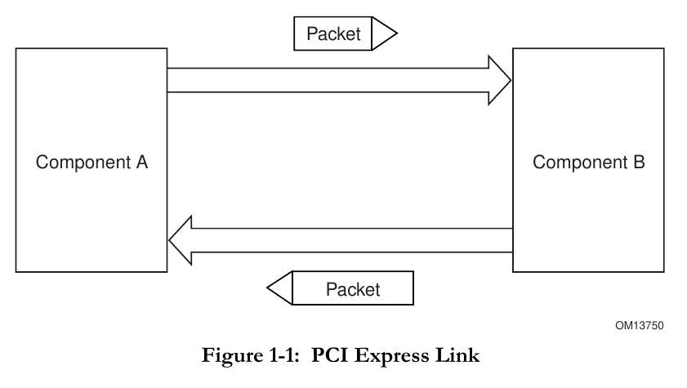
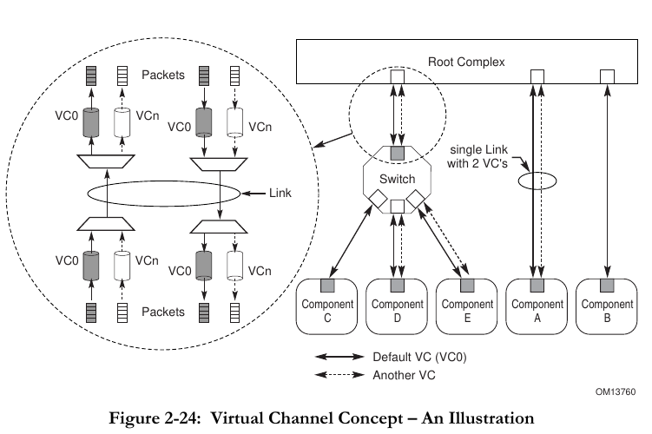
3. PCI Express Link
Ein Link besteht aus mind. 2 differentielle Signalpaare (eine Lane, „x1“) im Voll-Duplex-Betrieb (receive- und transmit-Kanal)
Initialisierung der Lanes durch die Hardware
Nach der Initialisierung wird dauerhaft mit der ausgehandelten Übertragungsrate gearbeitet

Slide 7
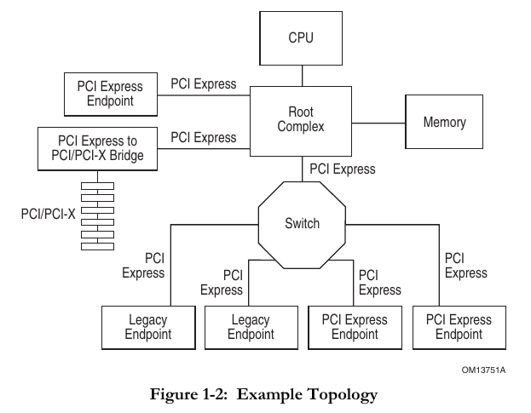
4. PCIe Fabric Topology
An einem PCIe Bus können Teilnehmer unterschiedlichster PCIe Versionen teilnehmen.
Es wird eine vermaschte Architektur benötigt um eine maximale Übertragnung aller Teilnehmer zu garantieren.

Slide 8
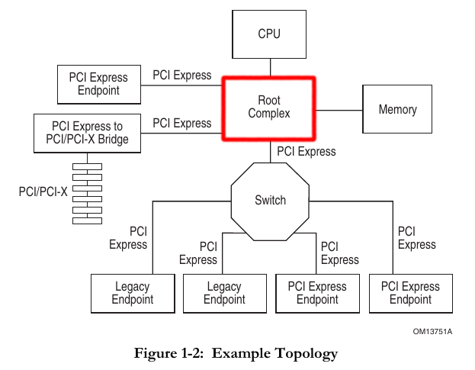
4. PCIe Fabric Topology
4.1. Root Complex
Einheit, die den Speicher und die CPU mit den Endpoints verbindet
Mögliche Aufteilung der 256-Byte-Payload-Datenpakete in 128-Byte-Payload-Datenpakete
Vorteil: Erhöhung echte Peer to Peer Verbindungen
Nachteil: Performance Einbruch
Ein RC muss als Requester arbeten (Host)
Verbindungskonfigurationen aushandeln
routing der Informationen an die entsprechende Komponente (CPU, Speicher, Endpoint)

Slide 9
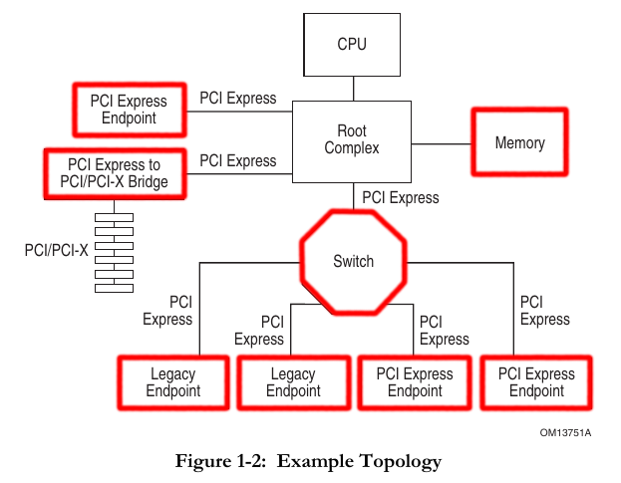
4. PCIe Fabric Topology
4.2. End Points
Endspoints können Requester (z.B. PCIe Switch) und Completer (z.B. Soundkarte, SATA-Controller) sein. Als Endpoint gilt jeder Teilnehmer, der eine PCIe-Strecke abschließt.
Jeder Enpoint hat eine Funktion, die
3 Arten von Endpoints:
Legacy Endpoints
32-Bit Adressen müssen unterstützt werden
max. 4GB Bandbreite
PCIe Endpoints
darf nicht von Betriebssystem I/O Ressourcen abhängen.
kann 32-Bit oder 64-Bit Adressierung möglich
Root Complex integrated Endpoints
Logic innerhalb des Root Complex der Root Ports
32-Bit Adressierung
Powermanagement- und Link Initilaisierungsbaugruppen entfallen. Ein RC Event Controller übernimmt die Aufgabe
Im System werden diese EPs nicht angezeigt

Slide 10
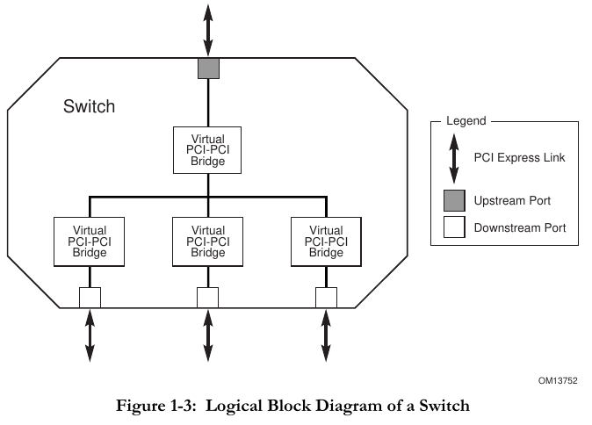
4. PCIe Fabric Topology
4.3. PCIe Switch
Ein Switch ist eine Logik, die intern eine virtuelle PCI-to-PCI Bridge aufbaut.
Wird vom System als eine oder mehrere PCI-to-PCI Bridges erkannt
reicht die Daten von einem Downstream Port zum Upstream Port oder umgedreht.
Daten werden nicht aufgeteilt oder verändert.

Slide 11
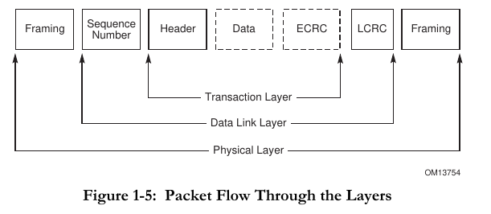
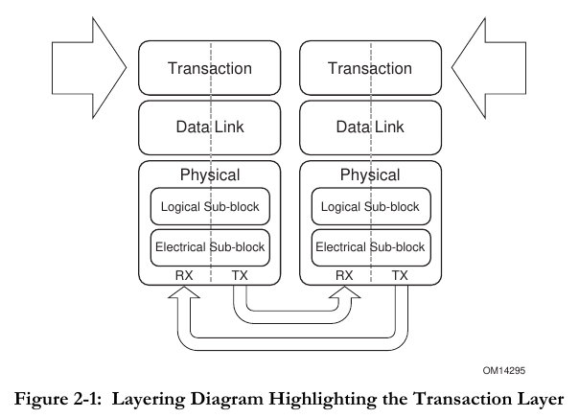
5. PCIe OSI Layering
PCIe schließt die ersten 3 Schichten des OSI 7 Schichten Modells ein. Dise sind komplett in den PCIe Baugruppen implementiert und kommunizieren die Daten und Steuerinformationen mit den Baugruppen der darübliegenden Schichten.

Slide 12
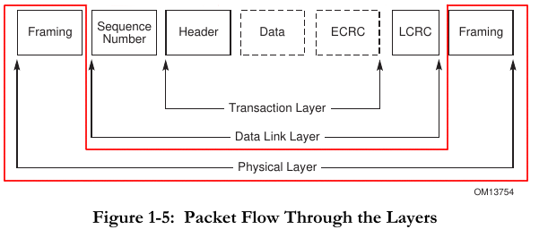
6. PCIe Protokoll
6.1.1 Physical Layer Aufbau
Komplette elektronische Schaltung des Interfaces mit Baugruppen für:
Treiber, Buffer, parallel-seriell und seriell-paralell Konverter, PLL (phase locked loop), Leistungsanpassung und Link-Initialisierungs-/Überwachungs-Baugruppen
Aufgaben im Physical Layer:
Reset, Hot-Plug contol und Status der Links erkennen
Lane Synchroniation
Lane Powermanagement
(Multi-)Lane Datenübermittlung
Kommunikation mit der Data Link Layer über ein spezifisches Datenformat
Kommunikation vom Data Link Layer:
(Multi-)Byte werden über den Link geschickt
Data-Transfer-Handshake-Mechanismus
angeforderter Power State
TLP und DLLP Framing Informationen der Daten
erkannte Fehler im Physical Layer
aktueller Power State des Links
Informationen der aktuellen Verbindung

Slide 13
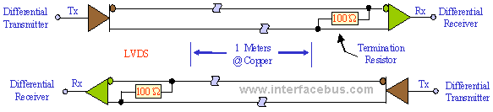
6. PCIe Protokoll
6.1.2 Physical Layer Protokoll
Die Datenübertragung bei PCIe erfolgt seriell über die einzelnen Lanes.
Lanes lassen sich flexibel je nach benötigter Bandbreite hinzufügen.
Die Daten werden über ein differentielles Niederspannungssignal übertragen.
PCIe | Symbolrate pro Lane | PCIe x1 | PCIe x4 | PCIe x8 | PCIe x16
1.0/1.1 | 2,5 GT/s | 0,25 GByte/s | 1,0 GByte/s | 2,0 GByte/s | 4,0 GByte/s
2.0/2.1 | 5 GT/s | 0,50 GByte/s | 2,0 GByte/s | 4,0 GByte/s | 8,0 GByte/s
3.0/3.1 | 8 GT/s | 0,97 GByte/s | 3,9 GByte/s | 7,8 GByte/s | 15,5 GByte/s
4.0 | 16 GT/s | 1,90 GByte/s | 7,8 GByte/s | 15,5 GByte/s | 31,5 GByte/s
5.0 | 32 GT/s | 3,90 GByte/s | 15,5 GByte/s | 31,5 GByte/s | 63,0 GByte/s
6.0 | 64 GT/s | 7,50 GByte/s | 30,1 GByte/s | 60,2 GByte/s | 120,4 GByte/s
8B/10B – Kodierung (PCIe 1.0 – PCIe 2.1)
8 Bit Nutzdaten werden in 10 Bit-Datenblöcke kodiert.
Gründe:
Vermeidung von Gleichspannung im Signal
Implementierung von Taktinformationen im Datenblock
Nachteil:
20% Verlust an Übertragungsbandbreite

Slide 14
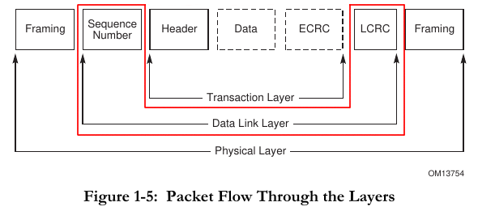
6. PCIe Protokoll
6.2.1 Data Link Layer Aufbau
Großteil des Link-Management wird in dieser Schicht vorgenommen.
Error Management:
Datenintegritätsprüfung der Pakete und ggf. Korrektur.
Bei Fehlern eine erneute Übermittlung anfordern
Übermittlung von TLPs (Transmission Layer Packages)
Datentransfer zwischen Physical Layer und Transmission Layer
Anhängen von Prüfbits und deren Kontrolle
Vergabe von Sequenznummern und deren Kontrolle
Verarbeiten von DLLs (Data Link Layer Packages)
Pakete für das Link Management (z.B. Hot-Swap, Custom Payload Size)
Kommunikation mit Physical Layer:
(Multi-)Byte werden über den Link gesendet Lokaler TLP Handshake-Mechanismus
TLP und DLLP Grenzwertermittlung der empfangenen Bytes
angeforderter Power State
Kommunikation mit Transaction Layer:
(Multi-)Byte werden vom Link empfangen
TLP Framing Informationen für die empfanen Byte
der aktuelle Power State des Links
Link Status Informationen

Slide 15
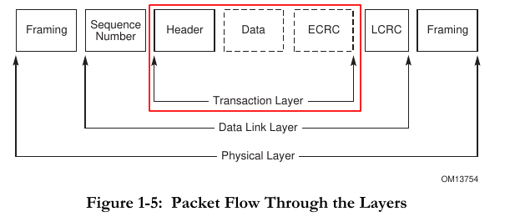
6. PCIe Protokoll
6.3.1 Transaction Layer Aufbau
Hautaufgabe ist das Transaction Management:
Read- und Write-Operationen
Event Management (z.B. Interrupts, Power Changes)
Steuerung des gewichteten Fluss der TLP
Es werden 4 Addressbereiche unterstützt:
PCI-Adressbereiche (Memory, I/O und Configuration)
Message-Bereich (Wird für das Event Management benötigt)
für die Transaction Layer erscheint die Kommunikation wie ein „virtuelles Kabel“, dass 2 PCI-Geräte verbindet.
Kommunikation mit Data Link Layer:
(Multi-)Byte werden über den Link geschickt
Lokaler TLP Handshake-Mechanismus
TLP Grenzwertermittlung
angeforderte Power State
Link Status Informationen

Slide 16
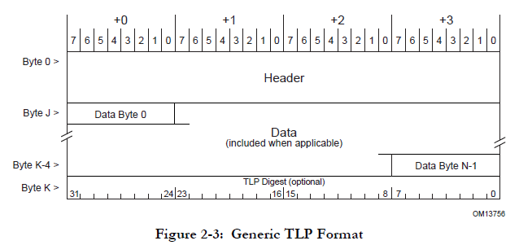
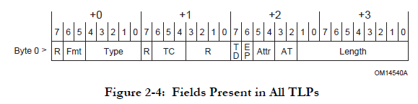
6. PCIe Protokoll
6.3.2 Transaction Layer Protokoll
Transaction Layer Package (TLP) Header
Common Header
Fmt (2 Bit) – Format des TLP
Type (5 Bit) – Typ des TLP
TC (3 Bit) – Traffic Class
TD (1 Bit) – Setzbit für Digest – Feld am Ende des TLP
EP (1 Bit) – Poisoned TLP (für Vorwärtsfehlerkorrektur)
Attr (2 Bit) – Verändern des Umgangs mit Transaktionen
AT (2 Bit) – Adress-Typ (für Memory-Requests)

Slide 17
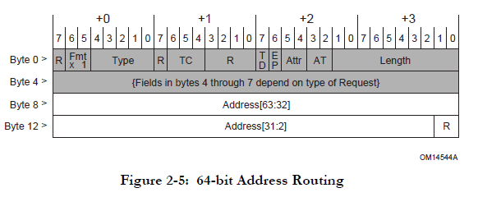
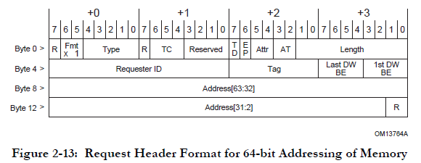
6. PCIe Protokoll
6.3.2 Transaction Layer Protokoll
Transaction Layer Package (TLP) Header
Adress Routing
Wird verwendet bei Memory- und I/O-Transactions
Zum Umschalten zwischen 32-Bit und 64-Bit-Adressen dient das Fmt-Feld im Common Header.

Slide 18
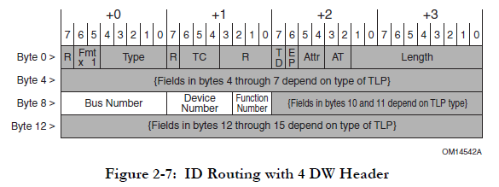
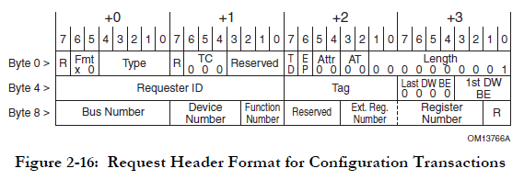
6. PCIe Protokoll
6.3.2 Transaction Layer Protokoll
Transaction Layer Package (TLP) Header
ID Routing
Wird verwendet für Konfigurationsanfragen

Slide 19
6. PCIe Protokoll
6.3.2 Transaction Layer Protokoll
Transaction Layer Package (TLP) Digest
Wenn das TLP Digest-Feld verwendet wird, ist das TD-Bit im Header auf 1 gesetzt.
ECRC
Zusätzliche 32-Bit CRC neben LCRC im Data Link Layer für Datenübertragung mit hoher Wichtigkeit
In die Berechnung der ECRC werden alle nichtvariablen Felder des Headers und des Data Payloads einbezogen.

Slide 20
PCIe Protocol 3. Transaction Layer
Transaction Layer Package (TLP) Header
ID Routing
Wird verwendet für Konfigurationsanfragen

Slide 21
Quellen
PCIe BUS: A State-of-the-Art-Review (2017) | IOSR Journals | http://www.iosrjournals.org/ | DOI: 10.9790/4200-0704012428
PCI Express Base Specification Rev. 2.0 (2006) | PCI-SIG | https://pcisig.com

